Slide 1
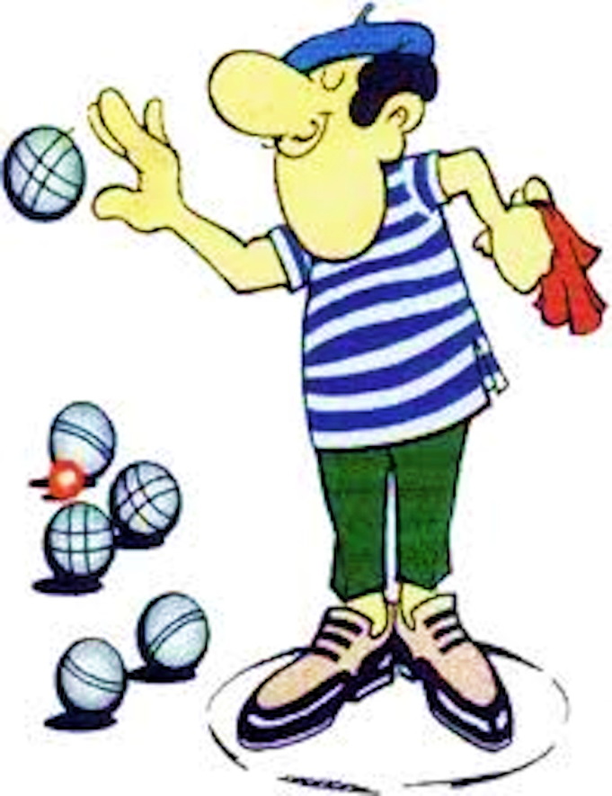
PÉTANQUE – FONSEGRIVES ANIMATIONS D’HIVER 2016 / 2017 du vendredi soir
Les (25/11), (02-16/12),(06-13-27/01),( 10-17/02)
CONCOURS EN DOUBLETTES FORMÉES 3 PARTIES-limité à 24 équipes Ouvert à tous, licenciés ou non
INSCRIPTIONS DE 20H30 À 21H00 Participation de 3€ par joueur intégralement reversée aux équipes gagnantes
 trophées offerts à la meilleure équipe 
Inscription sur place - Pour tout renseignement, contacter le 05 62 57 00 84 ou 06 62 59 73 78

